Slide 1


“Monitorización de sistemas IoT en un entorno DevOps”
Autor: Alfonso Díez Ramírez
Tutora: Jessica Díaz Fernández
Curso 2022 - 2023

Slide 2

Índice
Contexto
Objetivos
Fundamentos teóricos
Descripción de la Plataforma DevOps
Resultados y Discusión
Conclusiones
Notes:
Describir el indice

Slide 3

Contexto
Cultura
Automatización
Monitorización
Integración Continua (CI)
Entrega Continua (CD)
DevOps
e IoT
Infraestructura como código (IaC)
Escalabilidad
Notes:
Los principios culturales clave de DevOps como se conoce en la actualidad son:
Colaboración y trabajo en equipo
Comunicación abierta y transparente
Confianza y respeto mutuos entre equipos
Formación de equipos multidisciplinares
Aprendizaje y mejora continua
Enfoque en el valor del negocio
Y de cara a poder poner en práctica todos estos principios culturales en el entorno de Internet de las cosas y otros similares se debe tener en cuenta que nos apoyaremos en algunos conceptos y herramientas que posibilitaran su aplicación exitosa:
Automatización: Es uno de los pilares clave para la aplicación exitosa de la cultura DevOps, no solo con la automatización como resultado de un proceso tradicional de optimización de las operaciones si no también la automatización de los procesos de las áreas de desarrollo, ingeniería y operaciones.
Monitorización: Aplicada durante todo el proceso de entrega y sobre los elementos y aplicaciones en producción, permite aplicar la mejora continua con mayor facilidad al posibilitar la toma de decisiones informadas, la detección de errores y anomalías, etc. En IoT es especialmente interesante la monitorización al dotar de capacidades para visualizar información en un único punto de una red de dispositivos muy heterogénea y que de otra manera resultaría compleja al ir dispositivo a dispositivo.
Integración Continua: Apoyada en herramientas de control de versiones, como Git o Github, es una práctica clave en el desarrollo de software dentro del enfoque DevOps. Consiste en aplicar los cambios en el repositorio compartido y verificar automáticamente mediante pruebas de forma regular y frecuente.
Entrega continua: es básicamente ir un paso más allá de la integración continua y centrar los esfuerzos en realizar la entrega de nuevas funcionalidades de forma automática y confiable, directamente sobre los entornos necesarios.
Infraestructura como Código: es una práctica en DevOps que consiste en gestionar y provisionar la infraestructura de manera programática, utilizando descripciones de código en lugar de configuraciones manuales. Algunas de las ventajas de la aplicación de esta práctica es el versionado del código, la portabilidad de los entornos y la reducción de diferencias entre entornos, reduciendo los errores causados por esta cuestión.
Escalabilidad: Se debe tener en cuenta que las plataformas IoT deben ser escalables para poder adaptarse a las necesidades de los proyectos. Para ello, el diseño de los demás componentes y herramientas que permitan facilitar la cultura DevOps deben ser también escalables.

Slide 4

Objetivos (I)
OBJ1: Aplicar los principios DevOps en el ámbito del Internet de las cosas (IoT) a lo largo de todo el ciclo de vida del proyecto
OBJ2: Establecer una sólida monitorización de sistemas IoT como piedra angular del proyecto, permitiendo obtener una visión en tiempo real de los datos generados por los dispositivos.
OBJ3: Implementar un proceso de entrega continua utilizando herramientas de Integración Continua/Despliegue Continuo (CI/CD) como Jenkins, para asegurar la eficiencia y agilidad en el despliegue de cambios y actualizaciones en los sistemas IoT
OBJ4: Establecer una herramienta de control de versiones como GitHub, garantizando la trazabilidad y colaboración efectiva entre los equipos de desarrollo y operaciones en el desarrollo de los diferentes componentes.
OBJ5: Aplicar el enfoque de Infraestructura como Código (IaC) en el entorno de desarrollo mediante el uso de Vagrant, facilitando la reproducibilidad, evolución y mantenimiento del entorno de desarrollo de manera consistente y portátil.
Notes:
Repasamos los objetivos uno a uno

Slide 5
Objetivos (II)
OBJ6: Implementar una solución de monitorización utilizando el stack ELK (Elasticsearch, Logstash y Kibana), permitiendo recopilar, analizar y visualizar los registros de los sistemas IoT, facilitando la detección temprana de decisiones informadas.
OBJ7: Diseñar una arquitectura de solución que sea escalable y resiliente, teniendo la posibilidad de tener alta disponibilidad en los componentes clave, de forma que se pueda escalar ante picos de carga y haya múltiples nodos para que no se sufra indisponibilidad ante errores
OBJ8: Implementar prácticas de seguridad sólidas en el desarrollo y operación de los sistemas IoT, garantizando la protección de los datos y la privacidad de los usuarios, así como la integridad y confidencialidad de la información transmitida
OBJ9: Establecer procesos y herramientas de automatización para la gestión de infraestructuras y despliegue de sistemas IoT, permitiendo la creación, configuración y actualización eficiente de los recursos necesarios, reduciendo el tiempo y los errores asociados a las tareas manuales.
OBJ10: Promover la documentación exhaustiva y actualizada de los procesos, configuraciones y decisiones tomadas durante el desarrollo y operación de los sistemas IoT, facilitando la comprensión y el mantenimiento de estos a lo largo del tiempo así como el intercambio de conocimientos entre los miembros del equipo y futuros usuarios o administradores del sistema.
Notes:
Repasamos los objetivos uno a uno

Slide 6
Fundamentos Teóricos
Notes:
Vamos a pasar muy rápido por los fundamentos teóricos del proyecto y que nos permitirán entender la arquitectura planteada y la importancia de los resultados;

Slide 7
Internet of Things (I)
Conectividad
Dispositivos, sensores y actuadores
Análisis de datos
Monitorización de la plataforma
Seguridad
Privacidad
Notes:
El Internet de las cosas, o IoT, es una red de dispositivos interconectados que recopilan y comparten datos para realizar tareas específicas. Esta red abarca una amplia gama de industrias y aplicaciones, y está cambiando la forma en que interactuamos con el mundo que nos rodea. Algunas de sus características son:
El primer aspecto fundamental del IoT es la conectividad. Los dispositivos IoT se conectan entre sí y con el resto de la red a través de diversas tecnologías y protocolos de comunicación, como Wi-Fi, Bluetooth, RFID y muchas otras. Esta conectividad permite la transferencia de datos y comandos en tiempo real, creando un ecosistema de dispositivos heterogeneos interconectados.
Otro aspecto importante del IoT es el análisis de datos. Los dispositivos IoT generan una gran cantidad de información que puede ser utilizada para extraer conocimientos valiosos. El análisis de datos en el IoT nos permite identificar patrones, tendencias y anomalías, lo que a su vez nos ayuda a tomar decisiones más informadas y eficientes.
La seguridad es un tema crítico en el IoT. Con un número cada vez mayor de dispositivos conectados, es fundamental garantizar la protección de los datos y la privacidad de los usuarios. Las soluciones de seguridad en el IoT incluyen autenticación, encriptación y medidas de protección contra ataques cibernéticos. La seguridad debe ser una consideración prioritaria para garantizar la confianza y la integridad de los sistemas IoT.
En el IoT, los dispositivos, sensores y actuadores desempeñan un papel fundamental. Estos componentes permiten recopilar datos del entorno, controlar y actuar sobre los dispositivos conectados. Los sensores capturan información sobre variables físicas como temperatura, humedad, movimiento, entre otros, mientras que los actuadores ejecutan acciones en respuesta a comandos o condiciones predefinidas.
La monitorización de la plataforma es esencial para garantizar el rendimiento y la disponibilidad del ecosistema IoT. Esta monitorización implica supervisar el estado de los dispositivos, la conectividad, el rendimiento de la red y otros aspectos relevantes. La información recopilada permite detectar y solucionar problemas de manera proactiva, optimizando así el funcionamiento general de la plataforma.
Finalmente, no podemos dejar de mencionar la privacidad en el IoT. La cantidad de datos personales que se generan y comparten a través de dispositivos conectados plantea importantes desafíos de privacidad. Es fundamental que las organizaciones y los usuarios tomen medidas para proteger la privacidad de los datos y garantizar un uso ético y responsable del IoT.

Slide 8
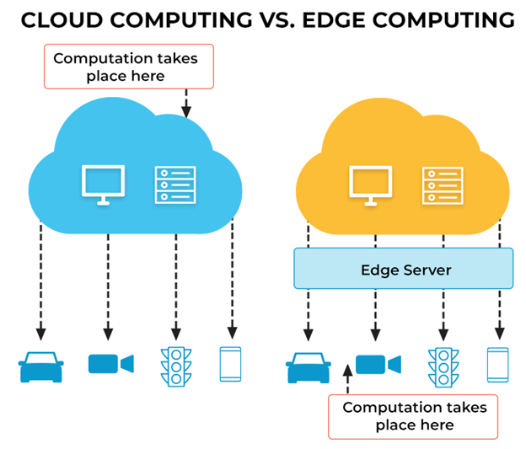
Internet of Things (II)
Notes:
Aunque existen otros modelos de procesamiento, 2 de los más populares a día de hoy en el ámbito de IoT son el Cloud Computing y el Edge Computing.
Explicar ambos y la importancia de Edge Computer.

Slide 9
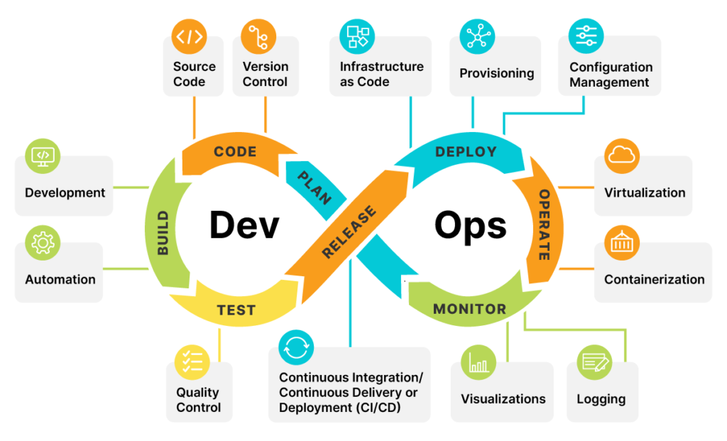
DevOps

Slide 10
Fundamentos Teóricos
Herramientas
Notes:
Vamos a pasar muy rápido por los fundamentos teóricos del proyecto y que nos permitirán entender la arquitectura planteada y la importancia de los resultados;

Slide 11
Vagrant
Ejemplo de IaC para entornos de Desarrollo.
Automatización del proceso de despliegue y provision
Virtualización mediante máquinas virtuales
Entornos de desarrollo reproducibles y portátiles
Interfaz de línea de comandos
Facilita la colaboración entre equipos

Slide 12
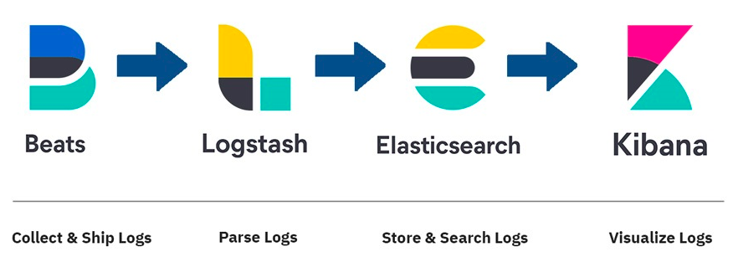
Stack ELK

Slide 13

Kubernetes
Escalado automático
Alta disponibilidad
Despliegue declarativo
Gestión del almacenamiento
Networking
Notes:
Escalado automático: Kubernetes permite escalar automáticamente las aplicaciones en función de la demanda, aumentando o disminuyendo el número de réplicas de los contenedores según las métricas de rendimiento establecidas.
Alta disponibilidad: Kubernetes garantiza que las aplicaciones estén siempre disponibles, incluso en caso de fallos en los nodos del clúster. Si un nodo falla, Kubernetes reprograma automáticamente los contenedores en otros nodos saludables.
Despliegue declarativo: Se define el estado deseado de la aplicación y Kubernetes se encarga de mantener el estado actual en línea con el estado deseado, gestionando las actualizaciones y las versiones de las aplicaciones de forma transparente.
Gestión del almacenamiento: Kubernetes ofrece una gestión flexible y automatizada del almacenamiento persistente para los contenedores, permitiendo que los datos se mantengan de manera segura y accesible.
Networking: Kubernetes proporciona una infraestructura de red virtual que permite la comunicación entre los contenedores y los servicios dentro del clúster, facilitando la conectividad y el enrutamiento.

Slide 14
K3S
Tamaño reducido
Bajo consumo de memoria RAM y CPU
Fácil instalación y administración
Integración con herramientas de contenedores
Seguridad
Notes:
Y K3S, que es una distribución de kubernetes ligera y que usaremos en este proyecto, nos aporta respecto a kubernetes:

Slide 15
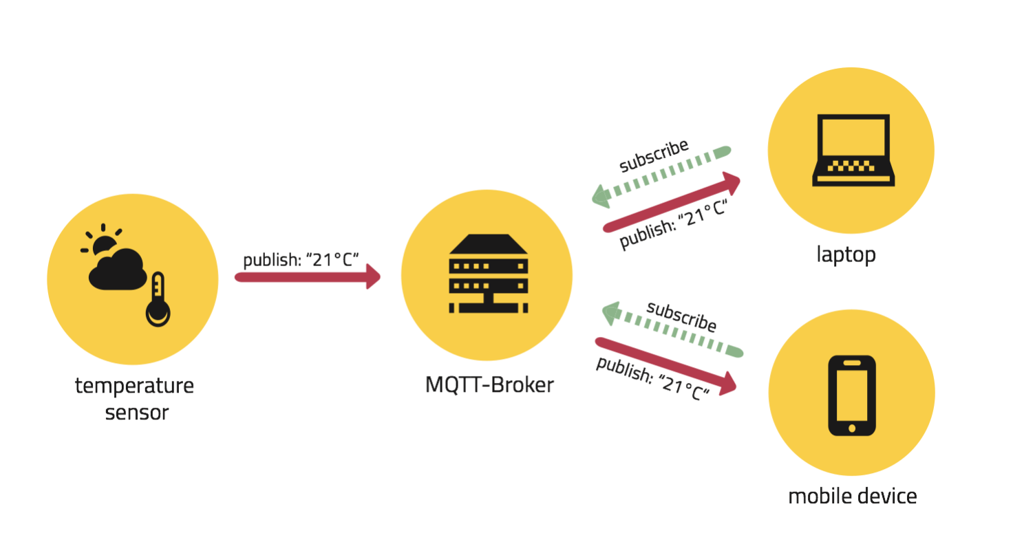
Mosquitto (MQTT)
Conexión y suscripción
Publicación de mensajes
Calidad de servicio (Quality of Service, QoS)
QoS 0 (At most once)
QoS 1 (At least once)
QoS 2 (Exactly once)
Autenticación y seguridad

Slide 16
Jenkins (CI/CD)
Integración continua (CI)
Entrega continua (CD)
Automatización de tareas
Extensibilidad y flexibilidad
Interfaz gráfica y visualización
Comunidad activa y soporte
Notes:
Integración continua (CI): Jenkins facilita la integración continua al permitir la construcción, prueba y análisis automatizados del código fuente de una aplicación cada vez que se realizan cambios en el repositorio. Esto garantiza que el código nuevo y existente se integre sin problemas y se detecten rápidamente los problemas de compatibilidad y errores.
Entrega continua (CD): Jenkins también permite la entrega continua automatizada, lo que implica llevar el código de una aplicación a través de diversas etapas de pruebas y despliegue hasta su lanzamiento final en producción. Esto se logra mediante la configuración de pipelines (flujos de trabajo) que definen las acciones y etapas necesarias para compilar, probar, empacar y desplegar la aplicación de manera controlada.
Automatización de tareas: Jenkins ofrece una amplia gama de plugins y funcionalidades que permiten la automatización de diversas tareas en el proceso de desarrollo de software. Esto incluye la compilación del código fuente, la ejecución de pruebas automatizadas, la generación de informes, la notificación de resultados, la implementación en diferentes entornos, la gestión de dependencias y muchas otras actividades relacionadas con el desarrollo y despliegue de aplicaciones.
Extensibilidad y flexibilidad: Jenkins es altamente extensible y personalizable, lo que significa que se pueden agregar plugins y configuraciones específicas para adaptarse a los requisitos y necesidades del proyecto. Esto permite integrar Jenkins con diferentes herramientas y servicios, como sistemas de control de versiones, sistemas de gestión de incidencias, servicios de notificación, herramientas de pruebas automatizadas, servicios de nube, entre otros.
Interfaz gráfica y visualización: Jenkins ofrece una interfaz gráfica de usuario (GUI) intuitiva que facilita la configuración y gestión de los flujos de trabajo de CI/CD. Además, proporciona informes y visualizaciones claras sobre el estado y los resultados de las ejecuciones de los pipelines, lo que permite un monitoreo y seguimiento eficiente del proceso de desarrollo.
Comunidad activa y soporte: Jenkins cuenta con una gran comunidad de desarrolladores y usuarios que contribuyen con la mejora continua de la herramienta y brindan soporte en forma de documentación, tutoriales y foros de discusión. Esto garantiza un entorno de apoyo sólido y recursos disponibles para resolver problemas y compartir buenas prácticas.

Slide 17
Descripción de la plataforma DevOps
Notes:
Vamos a pasar muy rápido por los fundamentos teóricos del proyecto y que nos permitirán entender la arquitectura planteada y la importancia de los resultados;

Slide 18
Componentes
Entorno de desarrollo
Plataforma de orquestación de contenedores
Sistema de mensajería basado en colas con protocolo MQTT
Plataforma de Monitorización Continua
Agente ligero de recolección de eventos
Plataforma de procesamiento e ingesta de eventos
Plataforma de indexación de logs
Plataforma de visualización de datos
Plataforma de Integración y Entrega Continua

Slide 19
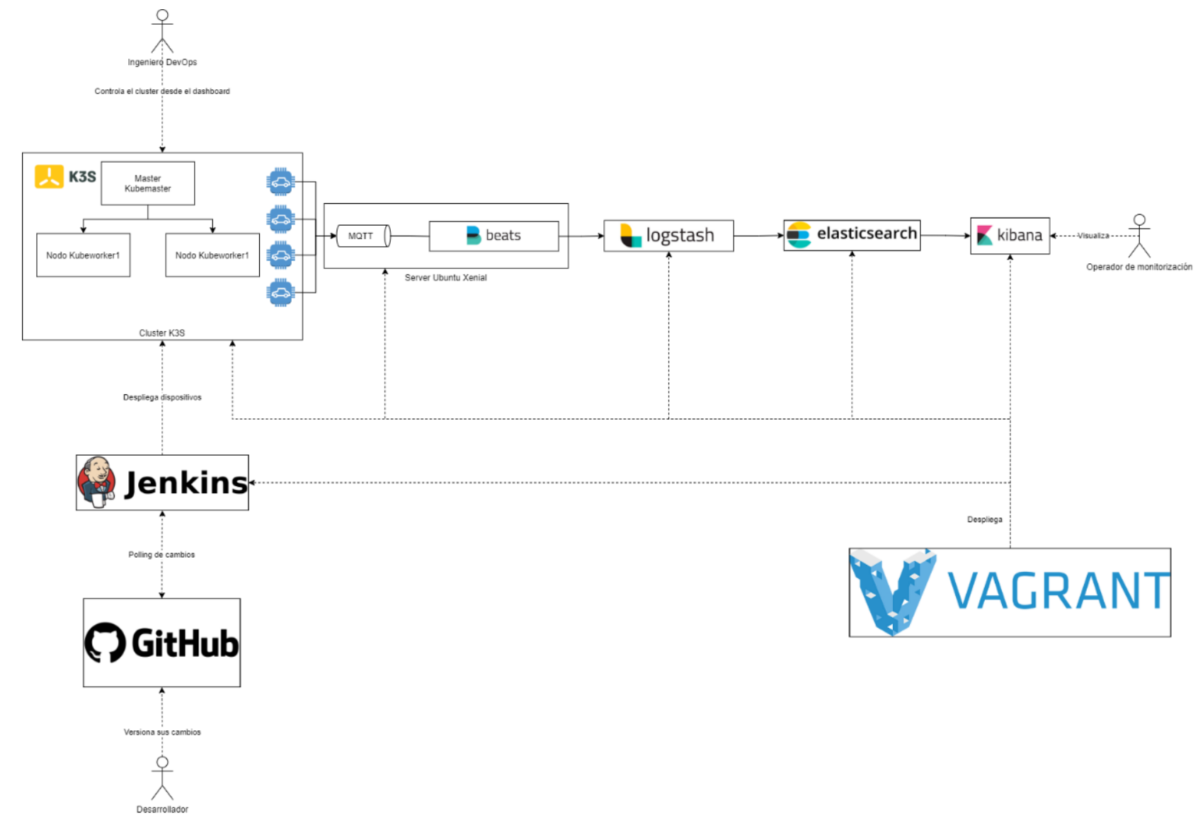

Slide 20
Decisiones de diseño
Utilización de ficheros compartidos para albergar contraseñas generadas durante la instalación
Utilización de Python para los dispositivos
Desarrollo de un solo Vagranfile
Inclusión de Filebeat en la arquitectura
Inclusión de Mosquitto
Trigger del pipeline de Jenkins mediante SCM polling

Slide 21
Resultados & Discusión
Notes:
Vamos a pasar muy rápido por los fundamentos teóricos del proyecto y que nos permitirán entender la arquitectura planteada y la importancia de los resultados;

Slide 22
Resultados
Implantación exitosa de cultura DevOps
Despliegue de dispositivos más rápido y eficiente que de forma manual
Despliegue de Infraestructura portátil y rápido
Monitorización de los dispositivos en Kibana
Monitorización del cluster de K3S

Slide 23
Conclusiones
Notes:
Vamos a pasar muy rápido por los fundamentos teóricos del proyecto y que nos permitirán entender la arquitectura planteada y la importancia de los resultados;

Slide 24
Objetivos alcanzados
OBJ1: Principios DevOps
OBJ2: Monitorización IoT
OBJ3: Implementada entrega continua
OBJ4: Control de versiones en el proyecto
OBJ5: IaC mediante Vagrant
OBJ6: Implantación del stack ELK
OBJ7: Arquitectura escalable y resiliente
OBJ9: Procesos y herramientas DevOps
OBJ10: Se ha promovido la documentación exhaustiva

Slide 25
Objetivos alcanzados parcialmente
OBJ8: Se han implementado prácticas de desarrollo seguro, pero no se ha garantizado la seguridad completa de la solución al no provisionar todos los servidores con TLS y certificados firmados por autoridades confiables.

Slide 26
Líneas de ampliación
Implementación de AIOPS en el análisis de logs
Implementación de certificados válidos y confiables en todos los componentes

Slide 27

Video Demostración

Slide 28
Fin
Momento para preguntas y aclaraciones.

